Slide 1
Konstruksi Dasar Algoritma
Nasirudin M.Kom.

Slide 2
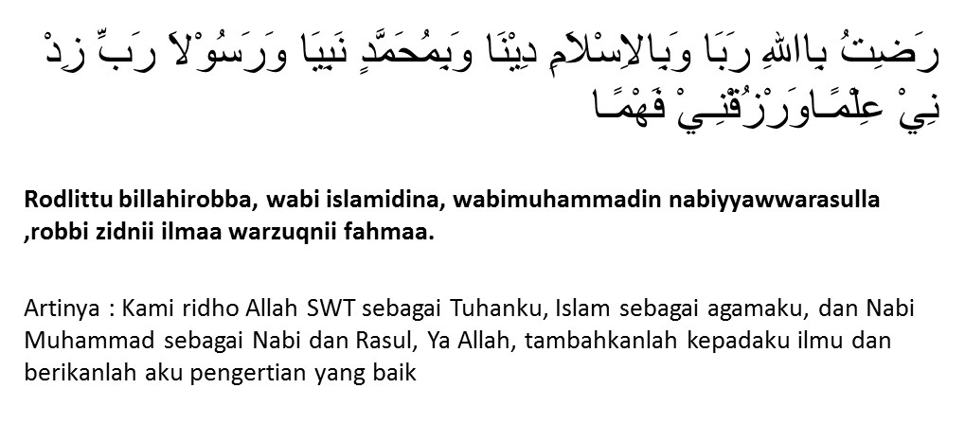
Doa Pembuka Perkuliahan
بسْمِ اللهِ الرَّحْمنِ الَّرحِيْمِ
2

Slide 3
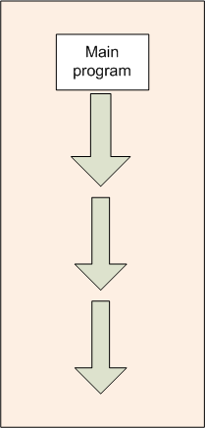
Pemrograman Terstruktur
Suatu teknik pemrograman dimana penulisan instruksi secara sistematis, logis dan tersusun berdasarkan algoritma yang sederhana dan mudah dipahami
Prinsip pemrograman terstruktur: jika suatu proses sudah sampai pada titik tertentu, maka proses selanjutnya tidak bisa melakukan proses pada baris sebelumnya.

Slide 4
Ciri-ciri
Perancangan program top-down
Fokus pada algoritma dan aliran program
Program dibagi menjadi beberapa sub modul atau prosedur atau fungsi

Slide 5
Metode Dasar
Ide awalnya adalah untuk menghindari penggunaan GOTO (lompat pada bagian program tertentu-kebagian bawah atau kebagian atas dari posisi program saat ini)

Slide 6
Metode Dasar
Dengan pemrograman terstruktur:
  Kebutuhan melompat kebagian bawah program digantikan dengan perintah Selection (If, Case, Select, Switch, ...)
  Kebutuhan melompat kebagian atas program digantikan dengan perintah Looping (For, While-Do, Do-While)

Slide 7
Struktur Dasar Program
Sequence: program yang tidak memiliki lompatan. Baris program dijalankan berurutan.
Selection: program yang memiliki pilihan, apakah harus menjalankan program sesuai urutannya atau melompati sejumlah baris program tersebut.
Looping: program yang juga mengandung pilihan apakah akan mengulangi program yang sudah dijalankan sebelumnya atau tidak.

Slide 8
Runtunan (Sequence)
Tiap instruksi dikerjakan satu per satu
Tiap instruksi dilaksanakan tepat sekali (tidak ada instruksi yang diulang)
Tiap instruksi dilaksanakan dengan urutan yang sama antara pemroses dengan yang tertulis di dalam teks algoritmanya
Akhir dari instruksi terakhir merupakan akhir algoritma

Slide 9
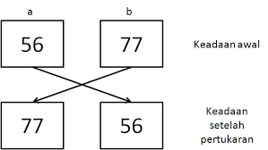
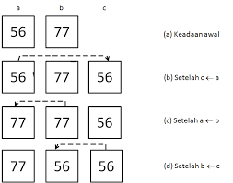
Algoritma menukar dua isi variabel

Slide 10
Contoh algoritma
Buatlah algoritma untuk menghitung luas dan volume suatu balok. Adapun rumus luas dari balok adalah Luas=(2*p*l)+(2*p*t)+(2*l*t), Volume=p*l*t
Algoritma:
  Masukkan panjang
  Masukkan lebar
  Masukkan tinggi
  Luas=(2*p*l)+(2*p*t)+(2*l*t)
  Volume=p*l*t
  tampilkan Luas
  Tambilkan Volume

Slide 11
Pemilihan (Conditional Branch atau Selection)
Conditional branch atau selection yaitu alur percabangan.
Conditional branch memiliki alternatif pilihan instruksi yang dikerjakan
Contoh dari conditional branch atau selection adalah if-then, if-then-else, dan case

Slide 12
Contoh algoritma
Buatlah algoritma untuk menentukan apakah bilangan tersebut genap atau ganjil
Algoritma
  Input Bilangan
  jika Bilangan mod 2=0 maka tampilkan “Bilangan Genap”

Slide 13
Contoh if-then (algoritma)
If (bilangan mod 2) = 0 then
output(“bilangan genap”)
Pernyataan diatas dapat ditulis dalam struktur umum
if kondisi then
aksi

Slide 14
Contoh if-then-else (algoritma)
If (bilangan mod 2) = 0 then
output(“bilangan genap”)
Else
output(“bilangan ganjil”)
Pernyataan diatas dapat ditulis dalam struktur umum
if kondisi then
aksi1
else
aksi2

Slide 15
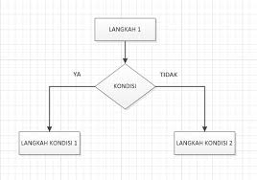

Slide 16
Perintah Switch/Case
Dirancang untuk menangani pengambilan keputusan yang melibatkan sejumlah pilihan alternatif yang diantaranya untuk menggantikan pernyataan IF bertingkat.

Slide 17
Contoh algoritma
Buatlah algoritma unttuk menentukan hari yang dimaksud berdasarkan kode yang dimasukkan. Jika kode 1=Senin, 2=Selasa, 3=Rabu. Jika kode yang dimasukkan salah, maka pilihannya tidak ada.
Algoritma
  Masukkan Kode
  Jika kode=1 maka hari=Senin
  Jika kode=2 maka hari=Selasa
  Jika kode=3 maka hari=Rabu

Slide 18
Contoh case (algoritma):
Switch (bilangan)
{
case 1 : cout<<“Senin”;
break;
case 2: cout<<“Selasa”;
break;
case 3: cout<<“Rabu”;
break;
default: cout<<“Bukan angka 1, 2, dan 3”
break;
}

Slide 19
Struktur umum case:
Switch (variabel penentu percabangan/ekspresi)
{
case 1 : konstanta 1;
pernyataan 1;
break;
case 2: konstanta 2;
pernyataan 2;
break;
case n: konstanta n;
pernyataan n;
break;
default: pernyataan lain;
break;
}

Slide 20
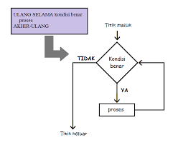
Pengulangan (Looping/Repetition)
Mengerjakan instruksi secara berulang-ulang.
Contoh struktur looping adalah for, do-while dan while

Slide 21
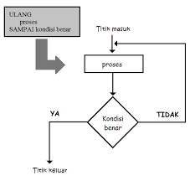

Slide 22
Contoh For (algoritma)
For Y←1 to 10 do
print “USM”
Struktur umum:
For (inisialisasi; syarat; kontrol)
pernyataan
Contoh (dalam bahasa C++)
for(x=1; x<=10; x++)
cout<< “USM\n”;

Slide 23
Contoh Do While (algoritma)
y←1
Do print “USM”
y←y+1
While (y<=10)
Struktur umum:
do pernyataan
while (kondisi)

Slide 24
Contoh do-while (dalam bahasa C++)
x=1
do
{
cout<<“USM\n”;
x=x+1;
}
while(x<=10)

Slide 25
Contoh while (algoritma)
y←1
While (y<=10)
print “USM”
Struktur umum while:
While(kondisi)
pernyataan

Slide 26
Contoh while (dalam bahasa C++)
x=1
while(x<=10)
{
cout<<“USM\n”;
x=x+1;
}

Slide 27
Contoh Algoritma
Buatlah algoritma untuk menampilkan 6 buah baris yang berisi tulisan “UNIVERSITAS SAINTEK MUHAMMADIYAH”
Algoritma:
  bil ←1
  WHILE bil ≤ 6
    tampilkan(“STMIKMJ”)
    bil ←bil+1
    END WHILE
  FOR bil ←1 to 6
    tampilkan(“STMIKMJ”)
    END FOR

Slide 28
Penggunaan If-Then & Repeat
Contoh:
Mencari informasi alamat dan nomor telepon
seorang mahasiswa dengan NIM tertentu di
dalam sebuah tabel. Setiap baris di dalam
tabel disebut satu entry/satu record.
NIM | Nama | Alamat | Telepon
13599001 | Ahmad Sadikin | Jl. Mawar 31A | 2504321
13599009 | Rusli Nasution | Jl. Dago 231 | 2503456
… | … | … | …
13599087 | Hamidah Tanjung | Jl. Pelesiran 24 | 2519038

Slide 29
Misalkan NIM yang kita cari adalah x, maka algoritma mencari NIM=x didalam tabel:
  /tinjau entry pertama di dalam tabel
  If NIM pada entry = x then
  ambil Alamat dan Telepon dari entry tersebut
  Else
  /tinjau entry berikutnya di dalam tabel
  If NIM pada entry=x then
  ambil Alamat dan Telepon dari entry tersebut
  Else
  tinjau entry berikutnya di dalam tabel
  ….

Slide 30
Penyelesaian dengan repeat atau for atau while-do
/tinjau entry pertama tabel
while NIM yang dicari belum ditemukan dan belum akhir tabel do
if NIM pada entry tabel =x then
tulis Alamat dan Telepon dari entry tersebut
else
tinjau ulang berikutnya di dalam tabel

Slide 31
UNTUK..AKHIR UNTUK | Pernyataan FOR | Hasil
UNTUK bil=1 s.d. 5 tampilkan(bil) AKHIR-UNTUK | For(bil=1; bil <= 5; bil++) cout<<bil<<endl; Catatan: Bil++ identik dgn bil=bil+1 | 1 2 3 4 5
UNTUK bil=1 s.d 8 LANGKAH 3 tampilkan(bil) AKHIR-UNTUK | For(bil=1;bil <= 8; bil+=3) cout<<bil<<endl; Catatan: Bil=+3 identik dgn bil=bil+3 | 1 4 7
UNTUK bil=8 s.d 5 LANGKAH -1 tampilkan(bil) AKHIR-UNTUK | For(bil=8; bil>=5; bil--) cout<<bil<<endl; Catatan: Bil—identik dgn bil=bil-1 | 8 7 6 5
UNTUK bil=10 s.d. 5 LANGKAH -2 tampilkan(bil) AKHIR-UNTUK | For(bil=10; bil>=5; bil=-2) cout<<bil<<endl; Catatan: Bil=-2 identik dgn bil=bil-2 | 10 8 6

Slide 32
Contoh Algoritma (FOR)
Bunga Majemuk: Amir menabung sebesar 5 juta dan setiap tahun mendapatkan bunga majemuk 7%. Buatlah algoritma yang menampilkan uang Amir dari tahun pertama hingga akhir tahun ke delapan.
Algoritma
  Pokok←5000000
  FOR tahun ← 1 s.d 8
    Bunga ← pokok*7/10
    Tampilkan(tahun, pokok, bunga)
    Pokok ← pokok+bunga
  END-FOR

